Slide 1
Basisstof 4 geslachts kenmerken
Biologie klas 3

Slide 2
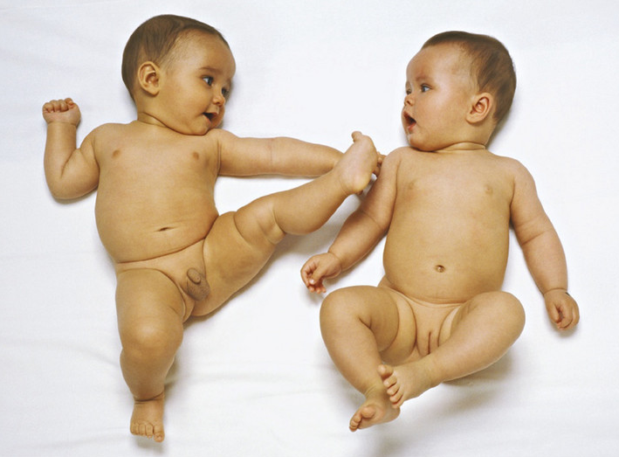
Geslachtskenmerken
Primaire geslachtskenmerken zijn vanaf de geboorte te zien
Je hebt er maar 2: de vagina en de penis
Secundaire geslachtskenmerken zijn kenmerken die je krijgt in de puberteit
Zoals: okselhaar, een baart in de keel of bij een vrouw bredere heupen

Slide 3
geslachtskenmerken

Slide 4
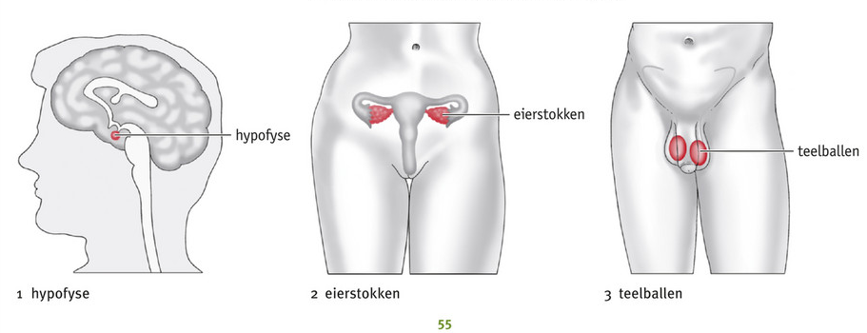
hormonen
Hormonen zijn soffen die alerlei dingen in het lichaam regelen
Dus ook de voortplaning
Hormonen worden gerechtelt door hoormoonklieren
De hoormoon klieren geven het hormoon door aan het bloed
En zo komt elk hormoon op de goede plek in het lichaam

Slide 5
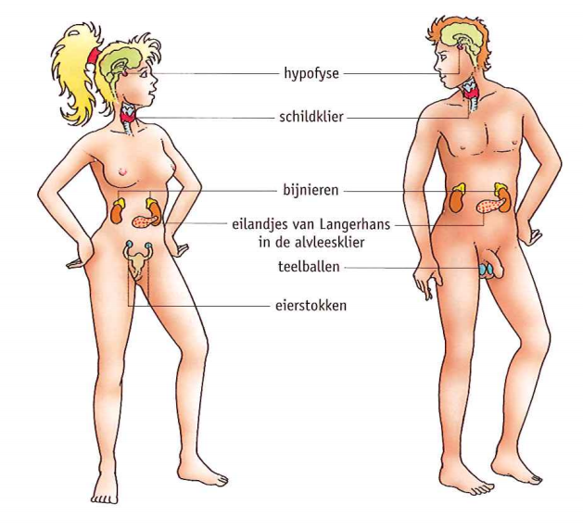
hoormoonklieren
Vraag 1: hoe gaan hormone naar de goede plek?
Vraag 2: welke geslachts kenmerken zie je als je net geboren bent?

Slide 6
menstruatiecyclus

